Slide 1
CLB VẬT LÝ TRƯỜNG
THPT NAM TRỰC - NAM ĐỊNH
VẬT LÍ 12
BÀI 25: GIAO THOA ÁNH SÁNG
Thầy giáo: Đoàn văn Doanh
Trường THPT Nam Trực – Nam Định
Email: qkkich@gmail.com
Phone: 0981.120681

Slide 2
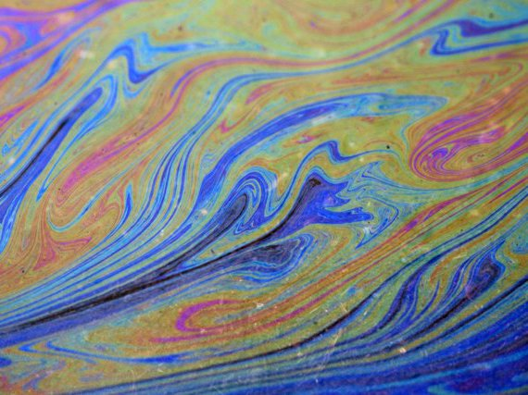

Slide 3
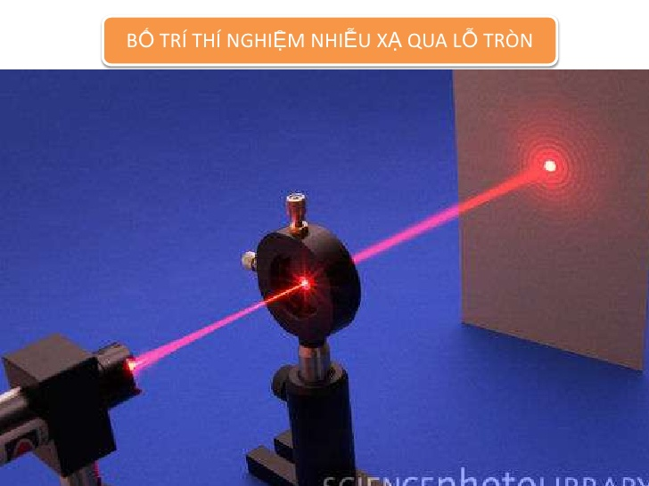
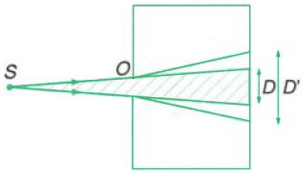
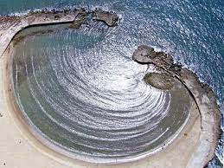
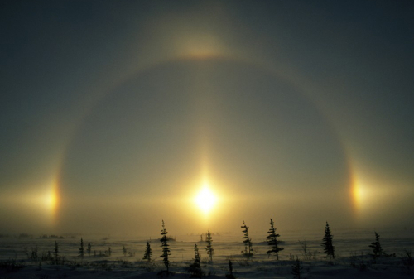
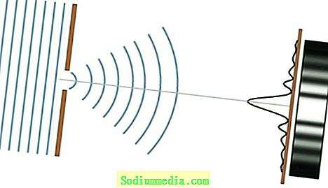
1. HIỆN TƯỢNG NHIỄU XẠ ÁNH SÁNG
- Là hiện tượng truyền sai lệch với sự truyền thẳng khi ánh sáng gặp vật cản
- Hiện tượng nhiễu xạ chứng tỏ ánh sáng có tính chất sóng.

Slide 4
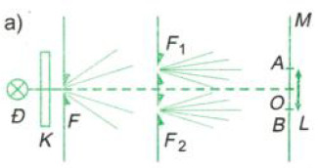
2. HIỆN TƯỢNG GIAO THOA ÁNH SÁNG
a. Thí nghiệm Y- âng

Slide 5
2. HIỆN TƯỢNG GIAO THOA ÁNH SÁNG
a. Thí nghiệm Y- âng
Vân giao thoa với ánh sáng đơn sắc là các vạch sáng vạch tối cách đều nhau
Vân giao thoa với ánh sáng trắng
Chính giữa là vân sáng trắng hai bên là giải sáng mầu từ đở đến tím( đỏ ở ngoài tím ở trong)

Slide 6
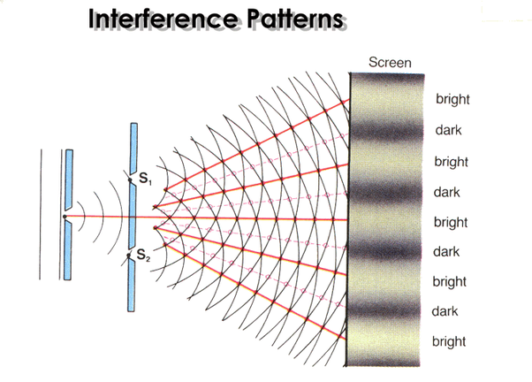
2. HIỆN TƯỢNG GIAO THOA ÁNH SÁNG
a. Thí nghiệm Y- âng
Giải thích
Vân sáng là những chỗ hai sóng ánh sáng gặp nhau cùng pha nên tăng cường nhau.
Vân tối là những chỗ hai sóng ánh sáng ngược pha nên triệt tiêu nhau.
Điều kiện có giao thoa ánh sáng
Có cùng bước sóng.
Hiệu số pha pha không đổi.
Ý nghĩa: Chứng tỏ ánh sáng có tính chất sóng. Bản chất của sóng ánh sáng là sóng điện từ

Slide 7
2. HIỆN TƯỢNG GIAO THOA ÁNH SÁNG
b. Vị trí các vân sáng
Hiệu đường đi
Khoảng vận là khoảng cách giữa hai vân sáng hoặc hai vân tối liên tiếp
vân sáng
vân tối

Slide 8
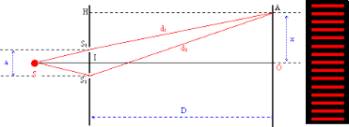
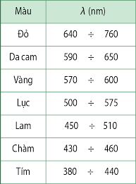
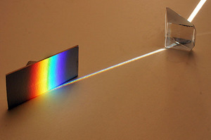
3. BƯỚC SÓNG ÁNH SÁNG VÀ MÀU SẮC
Mỗi ánh sáng đơn sắc có một bước sóng trong chân không xác định. Ví dụ bước sóng mầu lục của đèn thủy ngân là 546 nm
Ánh sáng nhìn thấy có bước sóng từ 380 nm (tím) đến 760 nm (đỏ)
Ánh sáng mặt trời có bước sóng từ 0 đến vô cùng
Bước sóng của 7 màu cơ bản

Slide 9
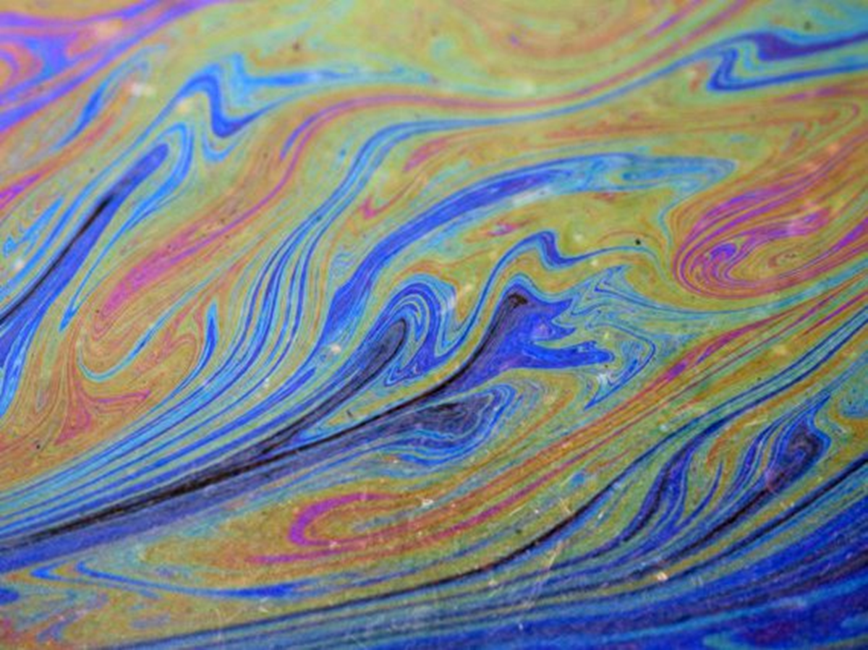

Slide 10
CỦNG CỐ. DẶN DÒ

